Slide 1
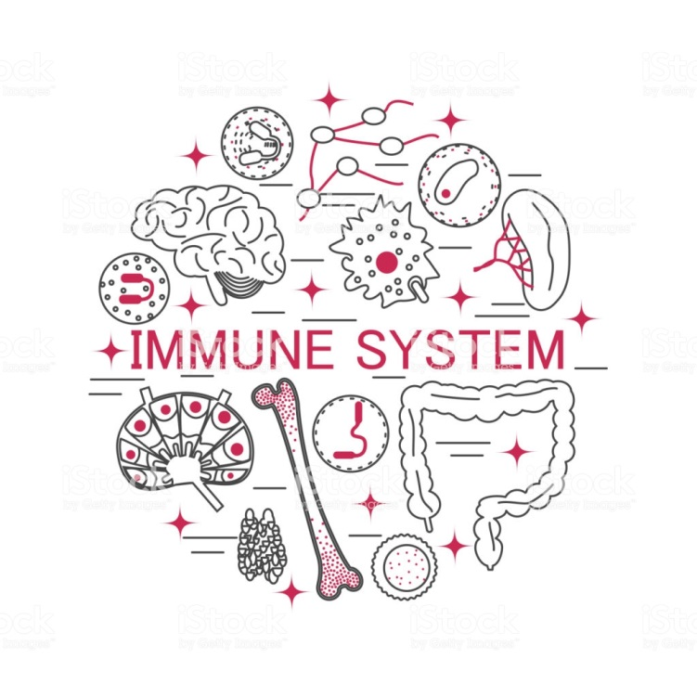
Кафедра биологической химии с курсом медицинской, фармацевтической и токсикологической химии
Интеграция иммунной системы с другими регуляторными системами организма

Slide 2
Цели
Общая: Формирование общекультурных и профессиональных компетенций ОК-1; ОК-2; ОК-8; ПК-1; ПК-6; ПК-7.
Учебные: Знать Изменения параметров гуморального звена в онтогенезе и при патологических состояниях. Уметь оценить выраженность иммунорегуляторного дисбаланса и его влияние на формирование различных патологических процессов. Владеть анализом возможностей развития патологических процессов при нарушении формирования иммунного ответа на различных его этапах.
Актуальность
Полноценная защита организма от инфекционных агентов, выполнение ИС задач поддержания тканевого гомеостаза организма зависят от адекватности ИО. Это обеспечивается сбалансированной работой всех звеньев иммунитета и внутрисистемных факторов регуляции. В связи с этим обучающимся необходимо знать основные механизмы ИО, гуморальные факторы регуляции иммунных реакций и их клиническое применение (гормоны тимуса, интерлейкины, цитокины).

Slide 3
План
Гомеостатическая нейроиммуноэндокринная система, ее роль в адаптивных реакциях организма и в развитии заболеваний.
Результаты влияний отдельных представителей нейроиммуноэндокринной системы

Slide 4
Иммунная система — уникальная саморегулирующаяся организация, состоящая из различных популяций и субпопуляций лимфоидных клеток, постоянно вза­имодействующих между собой.
Однако их жизнедеятельность, активация, пролиферация и дифференцировка во многом зависят от других систем организма и, в первую очередь, от эндокринной и нервной. Интеграция их со всеми другими функциями и обеспечивает существование организма как единого целого.
Иммунная система
Нервная система
Эндокринная система

Slide 5
ИС и ЭС
Тимус, являясь одним из центральных органов иммунитета, обеспечивает, наряду с этим, формирование нейроэндокринных структур на ранних этапах развития организма, благодаря чему в последующем обеспечивается их нормальная деятельность и создаются необходимые условия для функционирования самой иммунной системы.
Пептидные гормоны тимуса участвуют в двухсторонних связях между клетками иммунной и нейроэндокринной систем.
Многие другие медиаторы, синтезируемые ИКК, — лимфокины, интерфероны, интерлейкины — обладают свойствами гормонов.
Активное участие в общих механизмах регуляции ИО и болевой чувствительности играют различные интерлейкины (IL-1, IL-8), а также интерфероны, ФНО и другие цитокины через систему простагландинов.

Slide 6
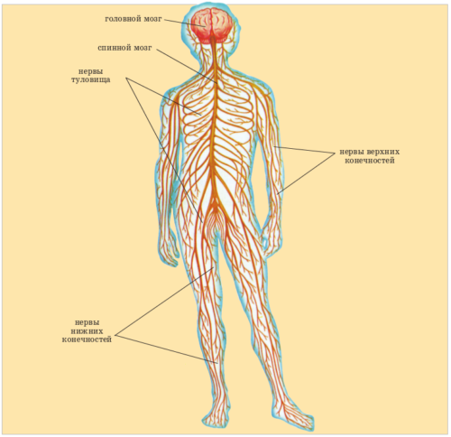
ИС и НС
Пептидные гормоны нейроэндокринных структур оказывают модулирующее воздействие на ИС, синтез и реализацию функций тимусных гормонов. К числу важных регуляторов функций ЦНС относят опиоидные пептиды (так же, как и лимфокины, обладают полифункциональными свойствами и оказывают влияние на иммунокомпетентность клеток лимфоидной системы).
Опиоиды:
стимулируют выработку В-лимфоцитами антител, оказывают влияние на активность клеток NK,
стимулируют хемотаксис и «окислительный взрыв» фагоцитов,
выделение серотонина мастоцитами в ответ на присоединение к ним молекул IgE.
Наконец, опиоиды и рецепторы к ним синтезируются некоторыми клетками иммунной системы.
С другой стороны, иммунокомпетентные клетки служат источником многих медиаторов, секреция которых типична для нервной ткани. Продукцией активированных ИКК являются: АКТГ, СТГ, пролактин, ХГ, ПГ, β-эндорфины (доказано наличие мРНК).

Slide 7
Нервные и эндокринные факторы можно отнести к ингибирующим или стимулирующим
Ингибирующие:
Стимулирующие:
ГКС (кортизол и его аналоги), АКТГ
Адреналин
Половые гормоны (андрогены, эстрогены, гестагены)
Адренергические (симпатические) медиаторы
Гормон роста
Тироксин
Инсулин и др.
Тироксин, соматотропный гормон и инсулин усиливает как пролиферацию, так и дифференцировку лимфоцитов.

Slide 8
Глюкокортикоиды
– это противовоспалительные факторы, они ингибируют факторы врожденного иммунитета, включая макрофаги и другие миелоидные клетки. В физиологических концентрациях подавляют пролиферацию лимфоцитов (т.е. снижают их число), но способствуют их дифференцировке, а в фармакологических дозах вызывают апоптоз лимфоцитов.
→ при ИО гормоны коры надпочечников подавляют активацию лимфоцитов, блокируют межклеточные взаимодействия, ослабляют секрецию IL-2 и других цитокинов.
Источники ГКС : надпочечники + эпителиальные клетки тимуса.
ГКС необходимы в тимусе для индукции апоптоза 95-99% тимоцитов при позитивной и негативной селекции. Главный эффект ГКС на периферические лимфоциты - индукция апоптоза активированных лимфоцитов.

Slide 9
Эффекты АКТГ, катехоламинов (норадреналин, адреналин), половых гормонов сходны!
Андрогены и эстрогены в значительной степени обусловливают возрастную инволюцию тимуса. Андрогены оказывают более сильное подавляющее действие на иммунную систему, чем эстрогены. Это выражается в большей массе лимфоидных органов и более высокой иммунной активности у женщин по сравнению с мужчинами.
! Однако эстрогены сильнее подавляют активность регуляторных Т-клеток, что служит одной из причин большей вероятности развития аутоиммунных заболеваний у женщин.

Slide 10
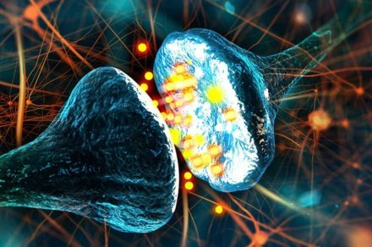
Нейропептиды
Им принадлежит важная роль в регуляции как развития клеток иммунной системы и реализации иммунных процессов. На лимфоцитах есть также допаминовые рецепторы и рецепторы для эндорфинов.
α-эндорфины и β-эндорфины оказывают противоположное действие на гуморальный ответ:
→ α-эндорфин усиливает
→ β-эндорфин подавляет его, в то же время усиливая Т-клеточный ответ
Нейропептиды VIP (вазоактивный пептид) и субстанция Р участвуют в регуляции и реализации аллергических процессов — VIP расслабляет гладкую мускулатуру и служит антагонистом гистамина, а субстанция Р вызывает сокращение гладких мышц.
Важное значение для нормального функционирования иммунной системы имеет уровень секреции гормонов эпителиальными клетками тимуса. Эти клетки вырабатывают широкий спектр пептидных факторов (нейропептиды и пептидные гормоны) — окситоцин, вазопрессин, соматостатин, гормон роста, АКТГ, инсулин и инсулиноподобные ростовые факторы (IGF-1, IGF-2).

Slide 11
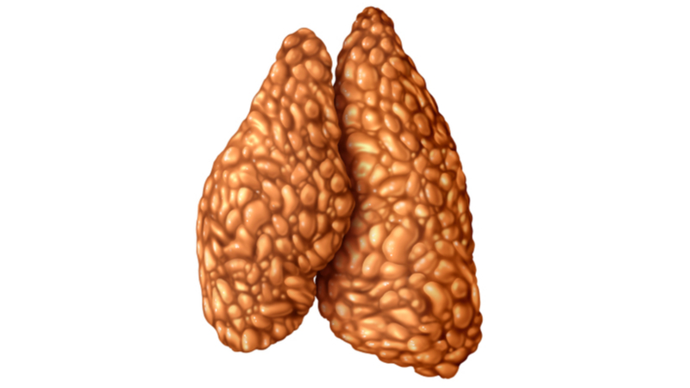
Тимус?
Гормоны тимуса (тимозины, тимопоэтины и Zn-связывающий нонапептид тимулин) принадлежат к нейропептидам.
Ослабление выработки гормонов тимуса приводит к снижению способности Т-лимфоцитов секретировать IL-2 и отвечать пролиферацией на активирующие стимулы.
Секреция гормонов тимуса находится под контролем других гормонов — глюкокортикоиды, андрогены и эстрогены подавляют ее, а пролактин, соматотропный гормон и прогестерон — усиливают.
Существенное влияние на выработку этих гормонов оказывают цитокины, в частности, вырабатываемые в тимусе (аутокринная регуляция). IL-1 и IFNα усиливают продукцию тимулина.
Ацетилхолин и холинергические стимулы поддерживают пролиферацию лимфоцитов. Холинергические влияния в тимусе способствуют размножению и эмиграции тимоцитов.

Slide 12
АХ?
введение холинотропных веществ изменяет характер ИО на чужеродные антигены; увеличение секреции IgG плазматическими клетками под действием агонистов ацетилхолина; на Т-, В-лимфоцитах и макрофагах выявлены и подсчитаны холинэргические рецепторы мускаринового типа (блокируемые атропином). На лимфоцитах рецепторов около 200, на макрофагах – 400 на клетку, что на порядок ниже, чем на нейронах. Однако константа связывания с лигандом холинэргического рецептора на лимфоците на порядок выше, чем принято считать для нервной системы. Ацетилхолин ингибирует апоптоз тимоцитов, влияя, тем самым, на созревание T-лимфоцитов. ИКК обладают способностью к синтезу не только катехоламинов, но и ацетилхолина, и возможностью секретировать их во внеклеточную среду.
Общеизвестна роль вегетативной нервной системы в проявлении аллергии. Преобладающее влияние парасимпатического отдела способствует проявлению бронхоспазма при бронхиальной астме.

Slide 13
«нейроиммуноэндокринная регуляция»?
взаимосвязь иммунной и нейроэндокринной систем.
проявляется в том, что клетки этих систем способны продуцировать одни и те же интерлейкины, простагландины, гормоны, нейропептиды и другие медиаторы. Как уже выше отмечалось, гипоталамо-гипофизо-симпатикоадреналовая система контролирует продукцию антител и выход зрелых В-лимфоцитов из костного мозга. Таким образом, иммунная, эндокринная и нервная системы действуют взаимосвязанно, обеспечивая генетический гомеостаз и нормальную жизнедеятельность организма в целом.
Всякие нарушения иммунной системы — иммунодефицита — неизбежно повлекут за собой изменения функций эндокринной, нервной и других систем, которые нельзя не учитывать при оценке формы и степени заболевания иммунной системы и путей ее лечения.

